Slide 1
Dacon : AI야, 진짜 뉴스를 찾아줘!
Rainism

Slide 2






01
02
03
04
05
비즈니스이해
데이터 이해
데이터 전처리
모델링
결론

Slide 3

분석 목표
주가 변동에 있어서 뉴스는 중대한 영향을 끼침
가짜 뉴스, 재 생성되는 뉴스들이 많음
제공 데이터
Train Data :시간, 기사 제목, 기사 내용, 가짜 뉴스 여부
Test Data : 기사 내용
평가 기준
Accuracy
Speed
01
정확성 시간성
모두 달성 필요
기사 내용으로
가짜 뉴스 판별
비즈니스이해
속도에서 경쟁력을
갖고자 함

Slide 4
n_id : 뉴스 아이디
date : 뉴스 날짜
title : 뉴스 제목
content : 뉴스 내용
ord : 뉴스 내용 순서
info : 가짜 뉴스 여부
#1
#3
#4
02
테스트셋에서 제공하는 데이터
내용 입력
내용 입력
내용 입력
데이터 이해
내용 입력
내용 입력
내용 입력
뉴스 내용(content)으로 가짜 뉴스 여부를 판별하는 모델을 만듦

Slide 5
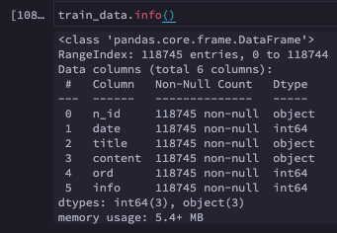
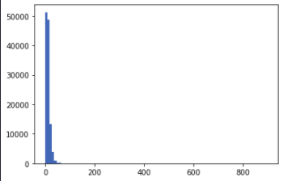
#1
#2
#4
03
1. 결측치 없음
내용 입력
내용 입력
내용 입력
데이터 전처리
내용 입력
내용 입력
내용 입력
2. 하나의 내용물(content)이
갖는 단어의 분포도를 확인
→ 50개 이상의 토큰을 갖는 문장이 많지
않아 50개로 토큰 한정

Slide 6
3. Stopwords
-> 특수문자, 한 글자(예 : 아, 어, 잘, 등), 하나의 알파벳을 제거
-> Teanaps 패키지에 저장된 불용어 사전을 추가
4. Tokenization
-> 정확하고 빠른 Mecab을 사용.
-> 명사만 사용
-> 27,874개의 유니크한 형태소중 20,000개 사용
5. Pre-Trained-Embedding
-> 속도 측면에서 강점을 갖기 위해 용량이 비교적 작은 Word To Vector로
학습된 Embedding을 선택
-> Embedding의 dimension은 200으로 사용
출처 : https://github.com/Kyubyong/wordvectors
03
데이터 전처리

Slide 7
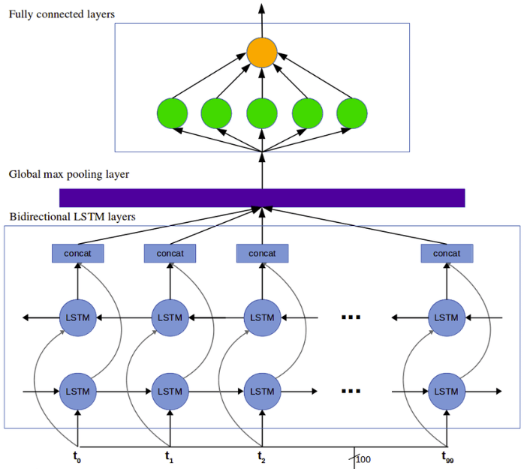
#1
#2
#3
04
내용 입력
내용 입력
내용 입력
모델링
내용 입력
내용 입력
내용 입력
대회 리더보드 기준으로 정확도에서 경쟁력을 갖기 힘들다고 판단
정확도와 속도가 빠른 Bidirectional-LSTM모델을 사용

Slide 8
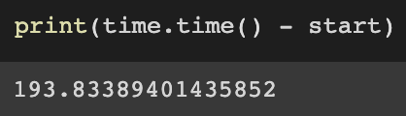
분석 결과
05
경과 시간
결론

Slide 9
Thank you

